Slide 1
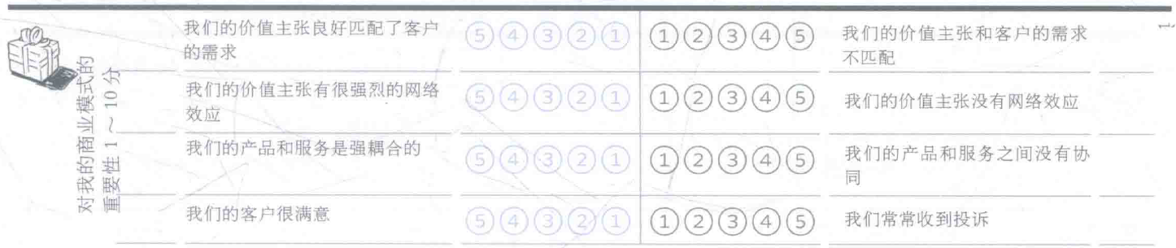
√
√
√
√

Slide 2
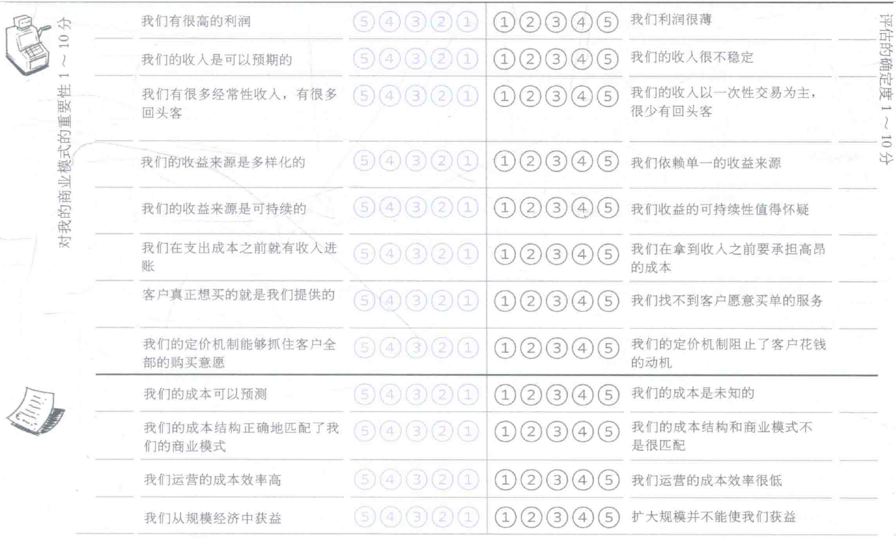
√
√
√
√
√
√
√
√
√
√
√
√

Slide 3
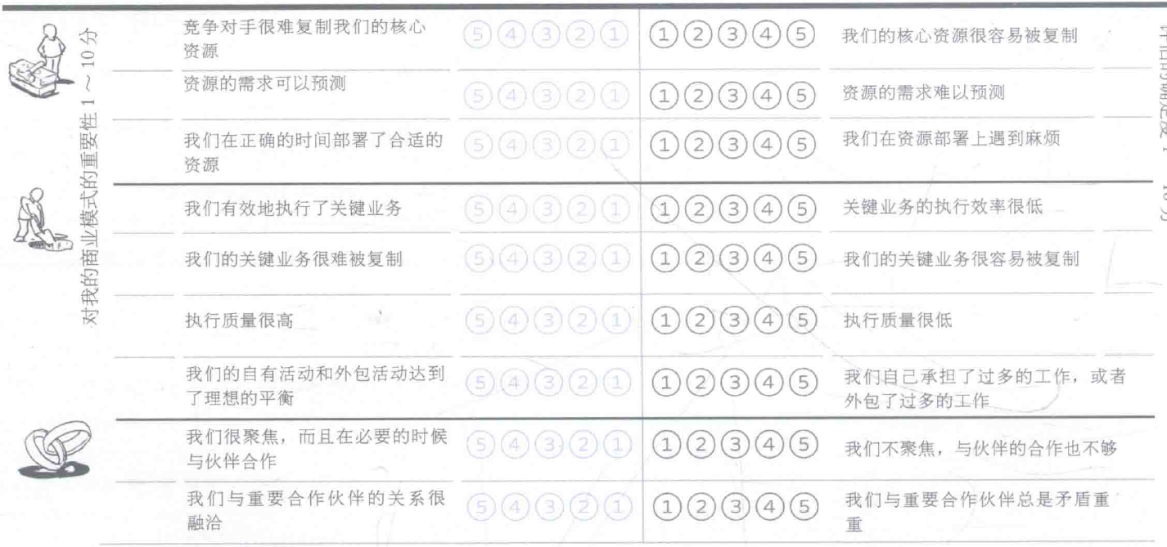
√
√
√
√
√
√
√
√
√

Slide 4
















